Slide 1
Текстильные волокна
МБОУ «СОШ №34 с УИОП»
Подготовили
Ученицы 7 «А» класса
Еровенко Наталья
И
Власенкова Анастасия
2013 год

Slide 2
Содержание
1 Натуральные волокна
  1.1 Растительные
  1.2 Животные
  1.3 Минеральные
2 Химические волокна
  2.1 Искусственные
  2.2 Синтетические
  2.3 Неорганические
3 Литература

Slide 3
Текстильные волокна
Текстильные волокна — волокна, использующиеся в текстильной промышленности для изготовления текстильных материалов: ткани, нетканых материалов, трикотажных полотен, ниток, пряжи, а также искусственного меха.

Slide 4
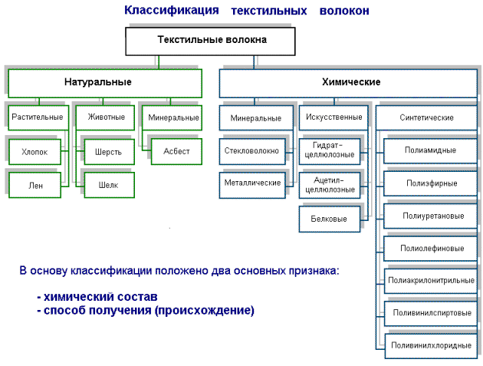

Slide 5
Натуральные волокна
Волокно используется в природе как животными, так и растениями для удержания тканей (биологических).
К натуральным относят волокна, образующиеся биологическим путём (в организме растения, животного) или в ходе геологических процессов. По происхождению можно разделить на:
Растительные
Растительное волокно представляет собой в основном целлюлозу, часто с лигнином, например хлопок, пенька, джут, лён, рами, сизаль. Растительные волокна используют при производстве ткани для одежды. Древесное волокно в основном идёт на производство бумаги, а также ДВП.
Животные
Животное волокно представляет собой длинные белковые цепочки. Например шерсть, волосы, натуральный шелк и т. д.
Минеральные
Минеральное волокно — асбест. Асбест — единственное залегающее длинное минеральное волокно.
Коротковолоконные минералы галлуазит, аттапульгит

Slide 6
Химические волокна
Химические волокна стоят дешевле натуральных, поэтому используются гораздо шире.

Slide 7
Искусственные
Искусственные целлюлозные волокна:
Вискозное (Лиоцелл · Модал · Сиблон · Бамбуковое).
Ацетатное и триацетатное.
Полинозное.
Медно-аммиачное.
Волокна из растворов белковых веществ:
Казеиновое волокно.
Соевое волокно.

Slide 8
Синтетические
Синтетические волокна получаются в результате процессов нефтехимии из полимеров, таких как:
полиамидный нейлон
полиэфиры: полиэтилентерефталат (лавсан, полиэстер (PET)), PBT.
фенолформальдегид (PF)
поливинилиденфторид PVOH
поливинилхлорид PVC ПВХ
полиолефины PP и PE
акриловые полимеры. Используется как сырье для получения углеволокна в процессе пиролиза без доступа воздуха. Традиционно акриловое волокно используется как замена шерсти.
Арамидное волокно, торговые марки Кевлар, Twaron, Армос, Nomex. Деградирует при высоких температурах не плавясь. Данное волокно прочнее стали на разрыв.
полиэтилен (PE) — волокно с супер длинными молекулами.
полиуретановые волокна

Slide 9
Неорганические
Стекловолокно — волокно, полученное из специального стекла или кварца.
Металлическое волокно
Углеродное волокно

Slide 10
Литература
http://ru.wikipedia.org

